Slide 2
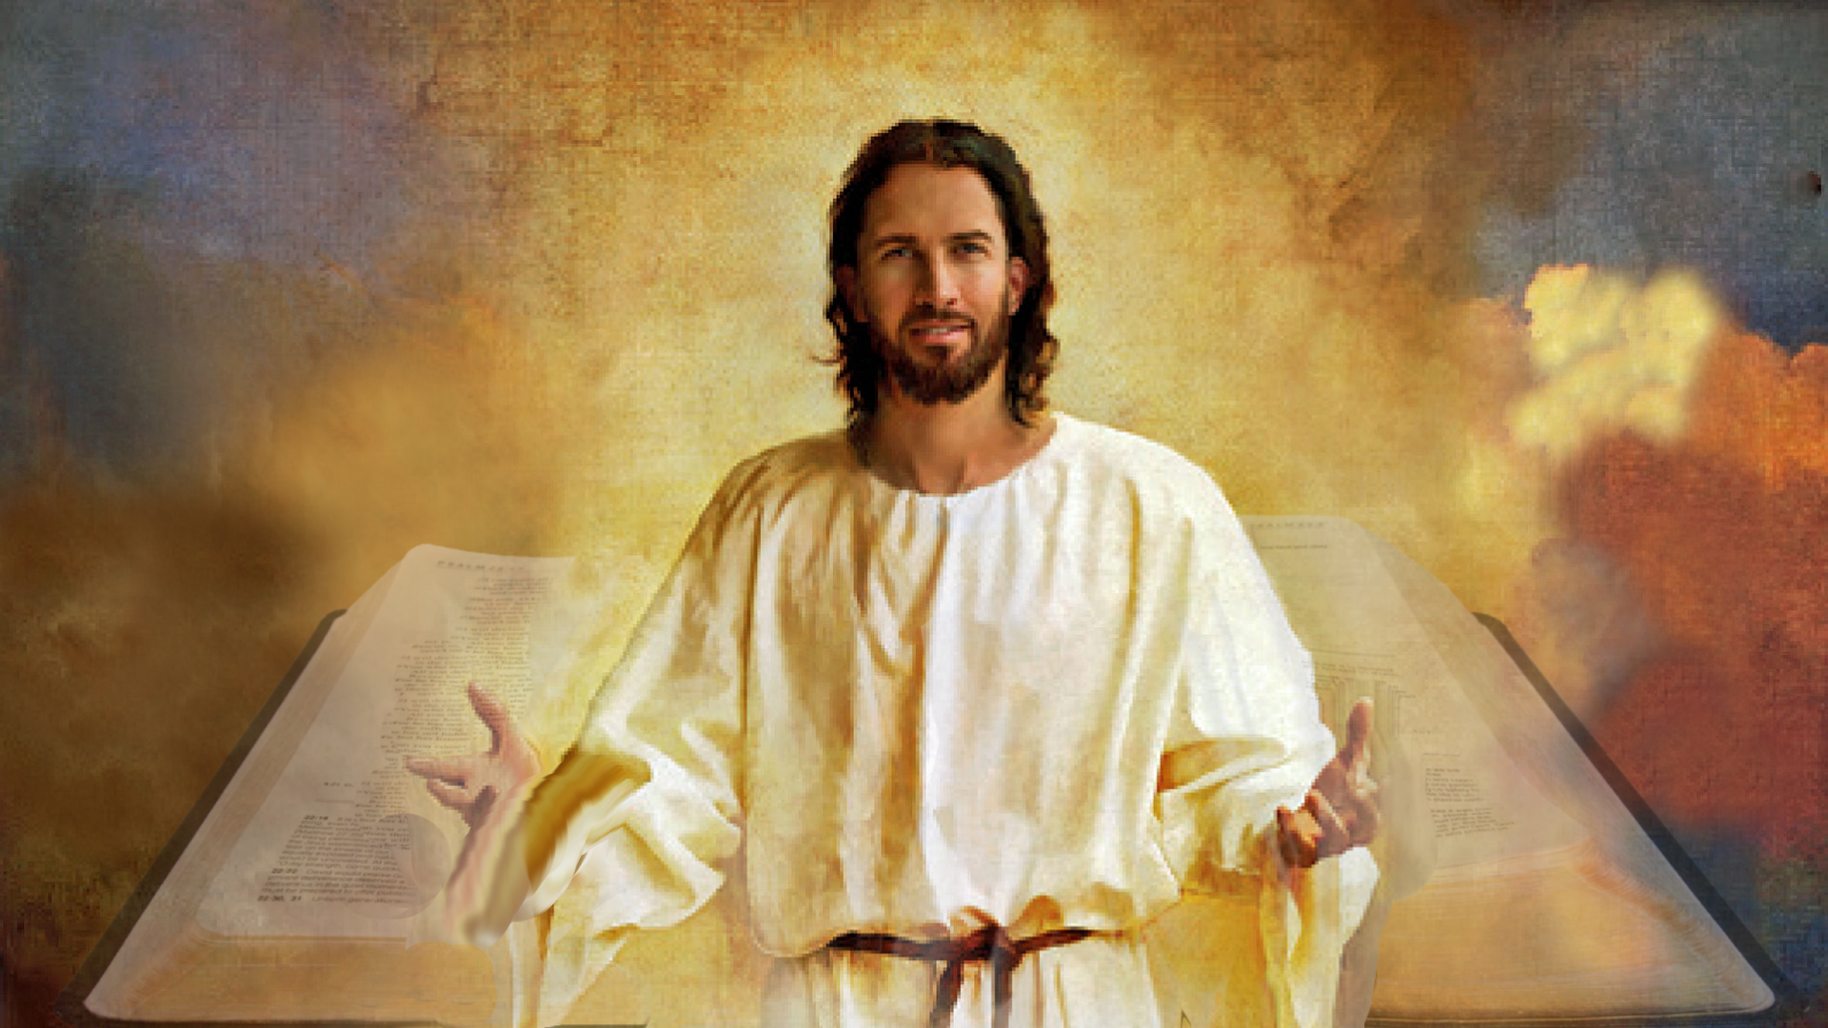
Para Memorizar
En el principio existía el Verbo, y el Verbo estaba con Dios, y el Verbo era Dios”
(Juan 1:1).

Slide 3
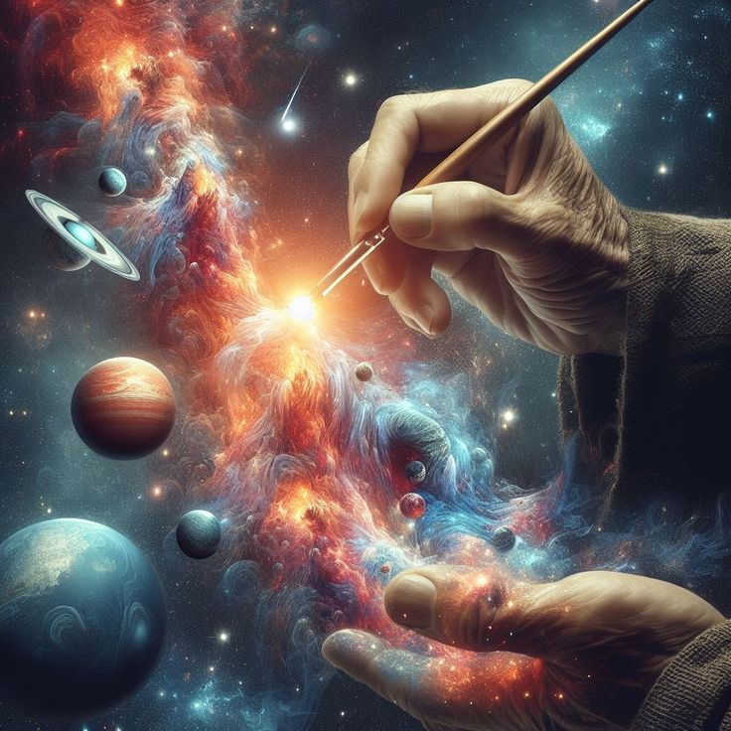
Enfoque del Estudio
Para el estudio de esta semana leamos los siguientes textos que nos darán el enfoque del estudio: Textos clave: Juan 1:35-39; 1:43-46; 3:1-21.
En esta semana estudiaremos 4 temas que destacan el testimonio de algunos testigos oculares que anduvieron con Jesús: 1) Su divinidad; 2.) Su humanidad; 3) Su aceptación o rechazo y por último 4)Su gloria
Más que en ningún otro lugar de las Escrituras, el Evangelio de Juan proclama con audacia, claridad y poder la verdad de que Jesús es Dios. Como Dios eterno, Jesús precede a la Creación. El discípulo amado profundiza en el tema de la divinidad de Jesús para iluminar la verdad cósmica de que el Verbo se hizo carne. Así como Moisés inicia el Antiguo Testamento afirmando la verdad de la Creación, Juan hace la misma proclamación en el Nuevo Testamento. De esta manera, el tema de la Creación (y de su Creador, el Verbo, que es Dios) une ambos Testamentos.
Para Juan, el tema de Jesús como Creador era vital, porque Satanás, el gran engañador, odiaba la verdad acerca de la divinidad de Cristo y de su igualdad con Dios. Hacia fines del primer siglo de nuestra era, oscuras herejías penetraron sutilmente en la iglesia. Los gnósticos cuestionaron la realidad de la divinidad de Jesús, pero sembraron la duda acerca de su encarnación. Este peligroso fenómeno se produjo aproximadamente tres décadas después de la redacción de los evangelios sinópticos. En consecuencia, produjo desánimo entre los creyentes y afectó su espiritualidad.

Slide 4
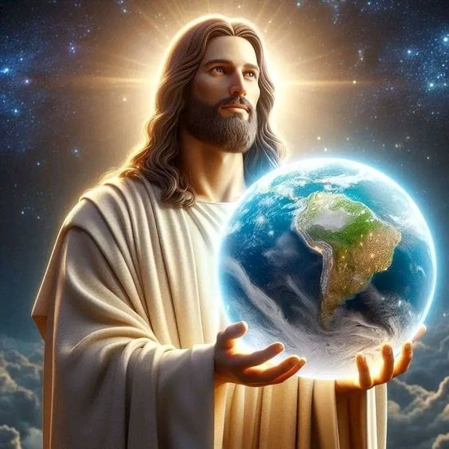
Sábado
Introducción a la Lección
E
logo del Evangelio de Juan —Juan 1:1-18— comienza y termina con una descripción de la naturaleza divina del Verbo como Dios Creador en relación con Dios. El resto del prólogo describe al Verbo como un ser humano en este mundo, identificando específicamente al Verbo como Jesucristo (versículo 17). Como tal, es un comienzo apropiado para un libro con el objetivo declarado de llevar al lector a creer que Jesús es el Mesías, el Hijo de Dios, y que, al creer en Él, uno "puede tener vida" (Juan 20:31).
Juan primero presenta al Verbo eterno como el Creador completamente divino (Juan 1:1-3) antes de continuar con este mismo Verbo haciéndose carne y morando entre nosotros (versículo 14). La mayor parte del libro está dedicado a mostrar al Verbo actuando e interactuando en la carne: realizando las señales, revelándonos el amor y la soberanía de Dios, pasando por la Pasión y pasando a la cruz como nuestro Salvador, y al final, asegurando y empoderando a sus discípulos, entonces y ahora, para dar testimonio de sus acciones por nosotros y sus interacciones con nosotros.
“«En él [Cristo] estaba la vida, y la vida era la luz de los hombres». Juan 1:4. No es la vida física la que se menciona aquí, sino la inmortalidad, la vida que es propiedad exclusiva de Dios. El Verbo, que era con Dios, y que era Dios, tenía esa vida. La vida física es algo que cada individuo recibe. No es eterna o inmortal; porque Dios, el Dador de la vida, la toma nuevamente. El hombre no tiene control sobre su vida. Pero la vida de Cristo no provenía de otro ser. Nadie le puede quitar esa vida. «De mí mismo la pongo» dijo. En él estaba la vida original, propia, no derivada de otra. Esta vida no es inherente al hombre. Puede poseerla solo mediante Cristo.” (Maranata: el Señor viene, p. 311).

Slide 5
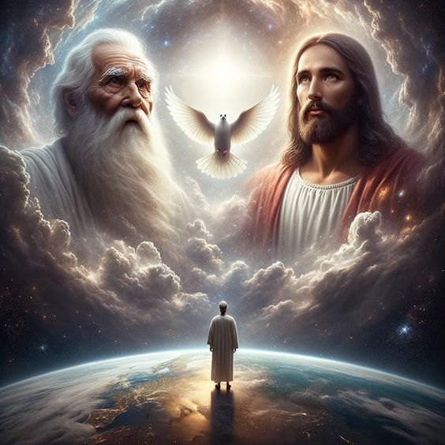
Domingo
EN EL PRINCIPIO: EL LOGOS DIVINO
“Todas las cosas por él fueron hechas, y sin él nada de lo que ha sido hecho, fue hecho. En él estaba la vida, y la vida era la luz de los hombres. ” (Juan 1: 3-4)
Lee Juan 1:1 al 5. ¿Qué revelan estas palabras acerca de Jesucristo, el Verbo?
R. Cuando se creo este mundo Jesús estaba junto con Dios, porque era el verbo (la acción), por el fueron creadas todas las cosas, sin el nada de lo que existe, existiria. Jesús es la vida y es la luz de los hombres, Por eso las tinieblas no prevalecen.
Escuchamos atentamente cómo Juan presenta el Logos: con Dios y como Dios. Antes de la Creación, existía el Logos. Él existía con Dios. Él existía como Dios. La descripción de Juan se apoya en el uso filosófico del Logos y lo corrige. En Juan 1:1, "con" denota la unión de al menos dos seres con algún tipo de individualidad. La Persona que Juan designa como "Logos" (Palabra) no es la misma Persona que designa como "Theos" (Dios) porque muestra que están juntos. En la frase “el Verbo estaba con Dios”, el término “Dios” tiene el artículo en el original en griego; por lo tanto, apunta a un individuo en particular, el Padre. En la frase “y el Verbo era Dios”, el término Dios no lleva el artículo, lo que, en este contexto, señala las características de la divinidad. Jesús es Dios; no es Dios el Padre, sino el Hijo divino de Dios, la segunda Persona de la Deidad.
“Hay luz y gloria en la verdad de que Cristo fue uno con el Padre antes de que se estableciera el fundamento del mundo. Esta es la luz que brilla en un lugar oscuro haciéndolo resplandecer con gloria divina y original. Esta verdad, infinitamente misteriosa en sí misma, explica otras verdades misteriosas que de otra manera serían inexplicables, al paso que está encerrada como algo sagrado en luz, inaccesible e incomprensible (Mensajes selectos, t. 1, p. 291).
Reflexionemos: ¿Por qué la divinidad plena de Cristo es una parte tan importante de nuestra teología? ¿Qué perderíamos si Jesús fuera, de alguna manera, un mero ser creado?

Slide 6
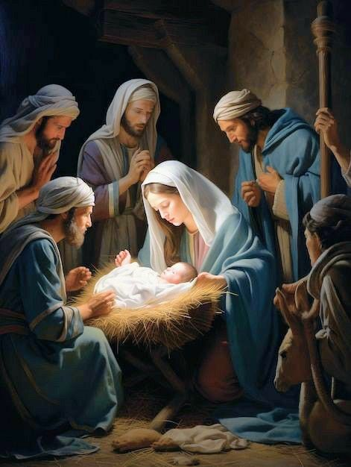
Lunes
LA PALABRA HECHA CARNE
“Y aquel Verbo fue hecho carne, y habitó entre nosotros (y vimos su gloria, gloria como del unigénito del Padre), lleno de gracia y de verdad.”. (Juan 1: 14)
Lee Juan 1:1 al 3 y 14. ¿Qué hizo Jesús, Dios mismo, ¿y por qué es esta verdad la más importante que podamos conocer?
R. Se hizo carne, en otras palabras, se enfundo en un cuerpo humano y habito entre nosotros. Esta verdad es importante ya que nos muestra al Dios hecho carne saliendo victorioso de toda prueba.
Antes de investigar la descripción de Juan de la tarea del Verbo en nuestro planeta, debe reconocerse que para Platón, y para toda la visión filosófica de Dios, la idea de que Dios se haga humano es escandalosa. Nada podría estar más lejos de la mente de los filósofos que Dios vaciándose (kenosis, como en Filipenses 2:7) y haciéndose humano. Tras el establecimiento del Logos como el Creador eterno y compañero de Dios, que también es plenamente Dios, y la descripción de la creación (Juan 1:1-3), Para Juan, el logos es la Palabra de Dios. Y, lo que es más importante, Dios se comunicó; es decir, se reveló a la humanidad de la forma más radical: Dios se hizo uno de nosotros. En el Evangelio de Juan, el logos representa al Dios eterno, que entra en el tiempo y el espacio, que habla, actúa y se interrelaciona con los humanos en un nivel personal. El Dios eterno se hizo ser humano, uno de nosotros.
“[Cristo] voluntariamente tomó la naturaleza humana. Fue un acto suyo y por su propio consentimiento. Revistió su divinidad con humanidad. El había sido siempre como Dios, pero no apareció como Dios. Veló las manifestaciones de la Deidad que habían producido el homenaje y originado la admiración del universo de Dios. Fue Dios mientras estuvo en la tierra, pero se despojó de la forma de Dios y en su lugar tomó la forma y la figura de un hombre. Anduvo en la tierra como un hombre. Por causa de nosotros se hizo pobre, para que por su pobreza pudiéramos ser enriquecidos. Puso a un lado su gloria y su majestad. Era Dios, pero por un tiempo se despojó de las glorias de la forma de Dios.” (Comentario bíblico adventista del séptimo día, t. 5, p. 1 101).
Reflexionemos: Dios mismo, el Creador, se convirtió en un ser humano, uno de nosotros, y vivió aquí, entre nosotros. ¿Qué nos dice esto sobre la realidad del amor de Dios por la humanidad?

Slide 7
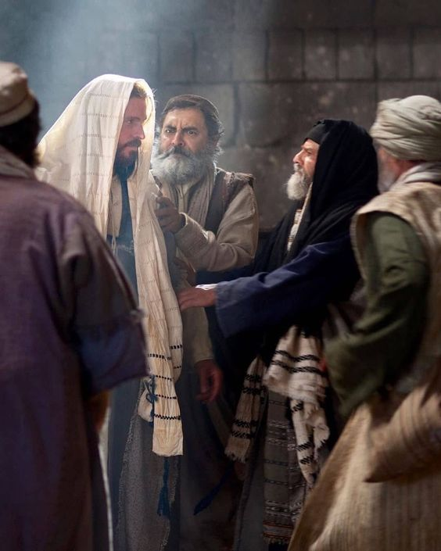
Martes
OÍR O NO OÍR LA PALABRA
“A lo suyo vino, y los suyos no le recibieron. Mas a todos los que le recibieron, a los que creen en su nombre, les dio potestad de ser hechos hijos de Dios; ” (Juan 1: 11-12).
Lee Juan 1:9 al 13. ¿Qué dura realidad describe aquí Juan acerca de cómo responde la gente a Jesús?
R. Jesús vino a este mundo el cual creó, pero no lo conocieron, y hoy es exactamente lo mismo la gente no quiere conocer a Jesús, a pesar de todo los esfuerzos de iluminar a la gente.
El prólogo, Juan 1:1 al 18, describe no solo quién es Jesucristo, el Verbo (logos), sino también cómo se relacionaba con él la gente del mundo. En Juan 1:9, se le llama la Luz verdadera, que ilumina a toda persona que viene al mundo. La Luz llega a todos, pero no todos acogen la Luz. La triste letanía es que el Mesías vino a su propio pueblo, el pueblo de Israel, y muchos no lo recibieron como Mesías. En Romanos 9 al 11, Pablo no termina con una nota negativa, sino diciendo que muchos judíos, junto con los gentiles, aceptarán a Jesús como su Mesías. De manera similar, Juan dice que todos los que reciban a Jesús como su Salvador se convertirán en hijos de Dios. Esto sucede al creer en su nombre (ver Juan 1:12, 13).
“Sin la gracia de Cristo, el pecador está en una condición desvalida. No puede hacer nada por sí, pero mediante la gracia divina se imparte al hombre poder sobrenatural que obra en la mente, el corazón y el carácter. Mediante la comunicación de la gracia de Cristo, el pecado es discernido en su aborrecible naturaleza y finalmente expulsado del templo del alma […] Cuando el pecador cree que Cristo es su Salvador personal, entonces, de acuerdo con la promesa infalible de Jesús, Dios le perdona su pecado y lo justifica gratuitamente. El alma arrepentida comprende que su justificación viene de Cristo que, como su sustituto y garantía, ha muerto por ella, y es su expiación y justificación ” (Mensajes selectos, t. 1, pp. 429, 430).
Reflexionemos: ¿Cómo ha cambiado tu vida al convertirte en hijo o hija de Dios?
Notes:
Esta afirmación incomoda a quienes piensan que sugiere que los cristianos del primer siglo esperaban que Jesús regresara en sus días y que incluso el propio Jesús tenía esa expectativa.

Slide 8
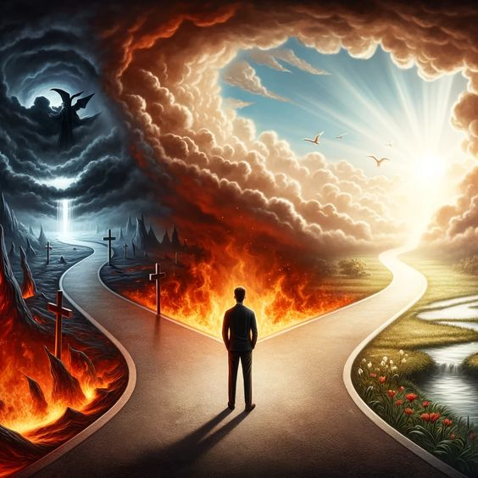
Miércoles
TEMAS QUE REAPARECEN: CREER/NO CREER
“El que en él cree, no es condenado; pero el que no cree, ya ha sido condenado, porque no ha creído en el nombre del unigénito Hijo de Dios.” (Juan 3: 16)
Lee Juan 3:16 al 21; 9:35 al 41; 12:36 al 46. ¿De qué manera repiten estos textos el tema de la antítesis creer/no creer que aparece en el prólogo?
R. Se repite muchas veces, pero hay dos tipos de personas los que creen y son iluminados por la gloria de Dios, y permaneceen en él. Y los que no creen y permanecen en la oscuridad y huyen de Cristo.
A lo largo de estas referencias al tema de la luz, Juan sugiere que la verdadera Luz es Jesús y la verdad que Él trae acerca de Dios y la salvación. Juan 3:20, 21 insinúa el juicio en que todas las obras humanas están a la vista de Dios, pero Juan 12:36 tiene la invitación a "creer en la luz, para que seáis hechos hijos de la luz". Esto es un retroceso a los versículos 9-13 en el prólogo, en el que se revela el núcleo de la razón por la que el Logos se hizo carne: llevar la verdadera Luz a cada ser humano (Juan 1:9) y que a quien lo reciba le da el derecho de convertirse en hijos de Dios y nacer de Dios (versículos 12, 13). A esto apunta el tema de la luz: la verdad, en la persona de Cristo, que revela la invitación universal a la salvación.
“«¿Cree usted en el Hijo de Dios?» Usted depende de Cristo para todo lo que recibe, tanto como la persona más débil, más pobre y más humilde. «¿Cree usted en el Hijo de Dios?» Una creencia meramente especulativa no sirve de nada. ¿Cree usted en el Hijo de Dios como su Salvador personal? Si lo hace de todo corazón, entonces Dios mora en el alma, y el alma en Dios. Usted representa a Jesús. Los que ocupan posiciones de confianza están siendo probados, para demostrar si son hombres sabios en posiciones de confianza, para revelar si Cristo está obrando en ellos y mediante ellos de tal manera que él pueda representar su carácter y expresarse en sus palabras y acciones frente a sus seguidores, por quienes él mismo dio su preciosa vida” (Exaltad a Jesús, p. 142).
Reflexionemos: ¿De qué manera vives tu fe en Jesús, en lugar de limitarte a asentir intelectualmente que es el Mesías? ¿Por qué es importante conocer la diferencia? (Ver Mat. 7:21-23).

Slide 9
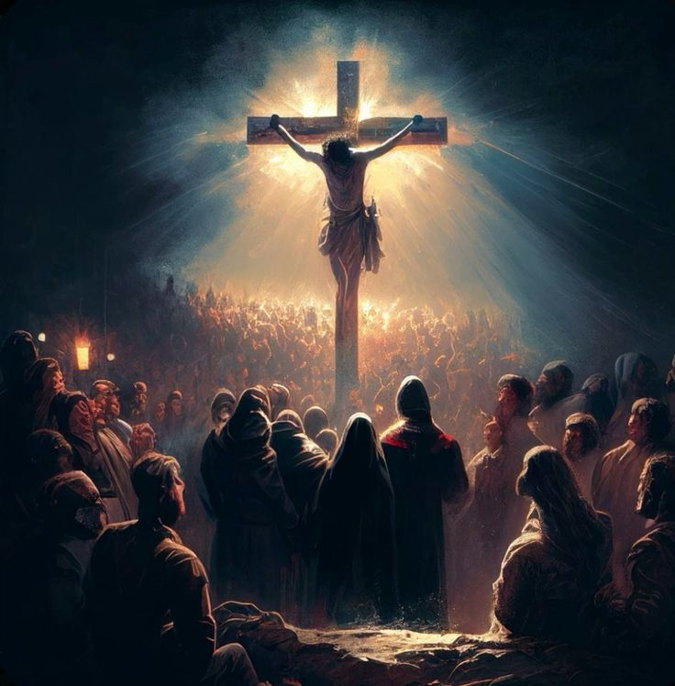
Jueves
TEMAS QUE REAPARECEN: GLORIA
“Yo te he glorificado en la tierra; he acabado la obra que me diste que hiciese. Ahora pues, Padre, glorifícame tú al lado tuyo, con aquella gloria que tuve contigo antes que el mundo fuese.” (Juan 17: 4-5)
Lee Juan 17:1 al 5. ¿Qué quiso decir Jesús cuando oró: “Padre, ha llegado la hora; glorifica a tu Hijo para que el Hijo te glorifique a ti”?
R. Jesús quiso decir que el tiempo de su misión, por lo cual vino a este mundo, había llegado y esa hora era el de morir por los seres humanos cargando sus pecados para que pudieran tener vida eterna. Con este acto glorifica a Dios el Padre, porque da a conocer al único Dios verdadero, mostrando su amor.
El tema de la vida en el Evangelio de Juan se asocia con mayor frecuencia con la vida eterna, como se encuentra en este prólogo y en Juan 3-6; 10–12; 17: En la historia de Nicodemo en Juan 3, Juan afirma que creer en el Hijo conduce a la vida eterna (vers. 15, 16). Con la mujer en el pozo, el Agua Viva conduce a la vida eterna (Juan 4:10, 14). En Juan 5, Juan informa que después de sanar al hombre discapacitado en el día de reposo, Jesús afirmó que el Hijo, como el Padre, da vida, y los que creen tienen vida eterna (vers. 21, 24). En Juan 6, al día siguiente de alimentar a los cinco mil, Jesús da la seguridad de que Él es el Pan de Vida; los que comen de ella tienen vida eterna, y Él los resucitará en el último día (vers. 35, 40, 47, 51, 54, 58). En Juan 10, en medio de Su enseñanza, Jesús le dice a la gente que Él vino para que tengan vida, y más adelante en la enseñanza, Él declara abiertamente que "Yo les doy vida eterna" (vers. 10, 28). Juan 17, cuando, en su oración final por sus discípulos, Jesús dice: "Y esta es la vida eterna: que te conozcan a ti, el único Dios verdadero, y a Jesucristo, a quien has enviado“ (ver. 3).
“[En Juan 17] Cristo no está orando por la manifestación de la gloria de la naturaleza humana, pues esa naturaleza nunca existió en la preexistencia de Cristo. Está orando a su Padre por una gloria que poseía en su unidad con Dios. Su oración es la de un mediador; el favor que suplica es la manifestación de aquella gloria divina que él poseía cuando era uno con Dios. Que el velo sea quitado, dice, y brille mi gloria: la gloria que tuve contigo antes de que el mundo fuera…” (Comentario bíblico adventista del séptimo día, t. 5, p. 1 120).
Reflexionemos: Piensa en lo que significa que hiciera falta algo tan drástico: Dios mismo en la Cruz para salvarnos del pecado. ¿Qué nos dice esto acerca de cuán malo es el pecado?

Slide 10
PARA ESTUDIAR Y MEDITAR
En esta semana estudiamos 4 temas que destacan el testimonio de algunos testigos oculares que anduvieron con Jesús: 1) Su divinidad; 2.) Su humanidad; 3) Su aceptación o rechazo y por último 4)Su gloria.
La misma sección del prólogo que presenta la salvación y la verdad a través de los temas de la vida y la luz también enfatiza la universalidad de la oferta de salvación (Juan 1:6-13). De hecho, estos versículos introducen los tres elementos principales de la gracia preveniente : es iniciada por Dios, ofrecida a todos y potenciada por Dios. La primera indicación de que Dios está iniciando la oferta de salvación, en lugar de esperar a que los humanos inicien el contacto con Él, viene en la forma de enviar a Juan a dar testimonio de Aquel que ha venido a la Tierra como Vida y Luz. A través del Logos, Jesús, la verdadera Luz, Dios inicia nuestra salvación.
En segundo lugar, Jesús vino a ofrecer la salvación a todos los seres humanos. Juan el Bautista fue enviado para que "todos [...] cree" a través de la Luz verdadera (versículo 7), y la Luz verdadera da luz a "todos“ (versículo 9). Entonces, para cuando llegamos al versículo 12, "todos los que le recibieron" no es una limitación para unos pocos, sino una oferta para todos. Dios ofrece la salvación a todos.
El tercer elemento de la gracia preveniente también se encuentra en estos versículos: Dios da poder a la elección de ser salvo y al renacimiento de la salvación. El versículo 9 enfati za que la verdadera Luz da luz antes de la elección en el versículo 12. Por lo tanto, la elección de recibir a Cristo está potenciada por Su don de luz. A la elección le sigue otro don de Cristo: Él nos da poder y autoridad para convertirnos en hijos de Dios. Además de eso, el renacimiento es dado por la voluntad de Dios (versículo 13). Dios empodera cada paso de la salvación. Los tres elementos principales de la gracia preveniente son introducidos por Juan en el prólogo de su Evangelio.

